Slide 1
Банкротство физических лиц

Slide 2
Что такое банкротство гражданина
1) По закону (ст. 2 127-ФЗ):
Несостоятельность (банкротство) — признанная арбитражным судом неспособность должника в полном объеме удовлетворить требования кредиторов по денежным обязательствам, о выплате выходных пособий и (или) об оплате труда лиц, работающих или работавших по трудовому договору, и (или) исполнить обязанность по уплате обязательных платежей.
2) Глазами должника-гражданина:
Возможность списать долги. Избавиться от преследования и звонков со стороны назойливых коллекторов, банков и прочих кредиторов.
3) Глазами кредитора:
Возможность вывернуть должника «наизнанку». Запретить ему выезд из Российской Федерации, получить доступ к информации о движении денежных средств по его счетам за последние несколько лет, предшествовавших банкротству, оспорить прошлые сделки по отчуждению имущества.

Slide 3
Неплатежеспособность гражданина
Под неплатежеспособностью понимается неспособность удовлетворить в полном объеме требования кредиторов по денежным обязательствам и (или) исполнить обязанность по уплате обязательных платежей.(п.3 ст. 213.6 Закона).
Обязательные платежи - налоги, сборы и иные обязательные взносы, уплачиваемые в бюджет соответствующего уровня бюджетной системы Российской Федерации и (или) государственные внебюджетные фонды, в том числе штрафы, пени и иные санкции за неисполнение или ненадлежащее исполнение обязанности по уплате налогов, сборов и иных обязательных взносов в бюджет соответствующего уровня бюджетной системы Российской Федерации и (или) государственные внебюджетные фонды, а также административные штрафы и установленные уголовным законодательством штрафы.
Мораторий - приостановление исполнения должником денежных обязательств и уплаты обязательных платежей.
Финансовое оздоровление - процедура, применяемая в деле о банкротстве к должнику в целях восстановления его платежеспособности и погашения задолженности в соответствии с графиком погашения задолженности;

Slide 4
Гражданин предполагается неплатежеспособным при условии, что имеет место хотя бы одно из следующих обстоятельств:
гражданин прекратил расчеты с кредиторами, то есть перестал исполнять денежные обязательства и (или) обязанность по уплате обязательных платежей, срок исполнения которых наступил;
более чем 10% совокупного размера денежных обязательств и (или) обязанности по уплате обязательных платежей, которые имеются у гражданина и срок исполнения которых наступил, не исполнены им в течение более чем одного месяца со дня, когда такие обязательства и (или) обязанность должны быть исполнены;
размер задолженности гражданина превышает стоимость его имущества, в том числе права требования;
наличие постановления об окончании исполнительного производства в связи с тем, что у гражданина отсутствует имущество, на которое может быть обращено взыскание.

Slide 5
Что такое конкурсная масса
Все выявленное имущество должника-гражданина, которое подлежит последующей реализации с целью погашения имеющихся у него долгов, составляет конкурсную массу.
В конкурсную массу может включаться имущество гражданина, составляющее его долю в общем имуществе, на которое может быть обращено взыскание в соответствии с гражданским законодательством и семейным законодательством. Кредитор вправе предъявить требование о выделении доли гражданина в общем имуществе для обращения на нее взыскания».

Slide 6
В каких случаях подойдет внесудебное банкротство?
Воспользоваться процедурой внесудебного банкротства можно, если в сумме вы задолжали всем своим кредиторам от 25 000 до 1 000 000 рублей (без учета штрафов, пеней и процентов за просрочку платежа). При этом хотя бы один из кредиторов уже обращался в суд, получил исполнительный документ и передал его судебным приставам, вашему банку, работодателю или в Социальный фонд России (СФР). Но взыскать с вас долг не удалось.

Slide 7
Когда можно оформить?
Судебные приставы не нашли имущества, за счет которого удалось бы рассчитаться с кредиторами (у вас не могут забрать предметы первой необходимости и единственное жилье — если оно не находится в ипотеке). В итоге хотя бы одно исполнительное производство окончилось. И после этого никто из кредиторов не инициировал новое.
Взыскание долга длится как минимум семь лет.
Кредитор не меньше года списывает у вас деньги по исполнительному документу, но долг еще не удалось погасить. Ваш основной источник дохода — пенсия или пособие в связи с рождением и воспитанием ребенка. Другого имущества, которое можно взыскать, у вас нет.
Вы участвуете или участвовали в специальной военной операции (СВО). Исполнительное производство длится минимум год, но долг пока не погашен и у вас нет подходящего для взыскания имущества.
Если ваш случай не вписывается ни в одну из этих ситуаций, получится запустить только судебное банкротство.

Slide 8
Судебное банкротство
В остальных случаях банкротство возможно только через суд. Причем, когда общая сумма долгов превышает 500 000 рублей и нет возможности платить по ним в срок, вы обязаны объявить о банкротстве. Надо в течение 30 рабочих дней отнести в суд заявление о банкротстве.
Сколько стоит судебное банкротство?
Госпошлина — 300 рублей. Ее нужно уплатить при подаче заявления в суд.
Оплата публикаций на сайте Единого федерального реестра сведений о банкротстве (ЕФРСБ) — около 400 рублей за каждую. Необходимо будет разместить информацию о ключевых постановлениях суда: решение об обоснованности вашего заявления, утверждении плана реструктуризации, проведении торгов по продаже имущества и так далее.
Почтовые расходы для обмена документами с кредиторами и госорганами.
Вознаграждение финансовому управляющему — как минимум 25 000 рублей. Добавьте к этому расходы финансового управляющего. В начале процедуры банкротства эту сумму на расчетный счет суда перечисляет сам должник, если инициатором процедуры стал он сам, а не кредиторы. Если денег нет, можно попросить у суда отсрочку до первого судебного заседания.

Slide 9
Как объявить себя банкротом?
Вы подаете заявление о банкротстве. Самому признать себя банкротом нельзя, это делает арбитражный суд. Ваша задача — подать туда все нужные документы и доказать свою неплатежеспособность. Подать иск о вашем банкротстве могут и ваши кредиторы или Федеральная налоговая служба.
Суд рассматривает дело. После того как суд принял ваше заявление, будет назначено судебное заседание. Ваша цель — доказать, что вы не можете полностью отвечать по своим долговым обязательствам и в ближайшем будущем ситуация не улучшится. Суд изучит ваши доходы и имущество и решит, начинать ли процедуру банкротства или признать ваше заявление необоснованным. На принятие решения у суда может уйти от 15 дней до трех месяцев с момента судебного заседания.
Процедура банкротства. Как только суд одобрит ваше заявление, на ваш долг прекращается начисление штрафов и пени, а кредиторы и коллекторы больше не могут у вас ничего требовать. С этого момента все вопросы решает финансовый управляющий от саморегулируемой организации (СРО) арбитражных управляющих.

Slide 10
Как может проходить банкротство?
1. Мировое соглашение
Это самый экономичный для вас вариант. На любом этапе процедуры банкротства у вас есть шанс договориться с кредиторами и подписать мировое соглашение (все действия совершаются через финансового управляющего). Кредиторы могут списать часть вашего долга или согласиться на отсрочку. После заключения мирового соглашения дело о банкротстве прекращается. Но если вы нарушите условия мирового соглашения, то снова окажетесь в суде, где вас смогут признать банкротом.

Slide 11
2. Реструктуризация долга
Не исключено, что финансовому управляющему удастся договориться с вашими кредиторами о новых сроках и условиях погашения долга. Например, растянуть срок выплат и, соответственно, уменьшить размер ежемесячных платежей. Новый план может быть рассчитан максимум на пять лет.
Суд обычно соглашается на этот вариант, только когда у вас есть постоянный доход, нет неснятой или непогашенной судимости за экономические преступления, в последние пять лет вы не банкротились и в течение восьми лет не реструктурировали долги.
Самостоятельно распоряжаться имуществом во время реструктуризации вы не вправе. Как и покупать акции или доли в компаниях. Но без средств на существование вы не останетесь. Вам разрешается открыть отдельный счет и тратить с него до 50 000 рублей в месяц. По вашей просьбе суд может увеличить эту сумму. Для того чтобы тратить деньги с других счетов, понадобится письменное согласие финансового управляющего.
Если у вас получится выплатить долги по новому плану, суд не признает вас банкротом. Если же нет — начнется сценарий № 3.

Slide 12
3. Продажа имущества
Если мировое соглашение и реструктуризация долга невозможны, суд признает вас банкротом и ваше имущество распродадут, чтобы расплатиться с кредиторами.
В течение одного рабочего дня с момента признания банкротом вы должны передать финансовому управляющему все банковские карты. Он изучит, какое имущество у вас есть, что из него можно реализовать и по какой цене. Вместе с кредиторами финансовый управляющий определит сроки продажи. Обычно она занимает до шести месяцев, но суд может увеличить это время.
Технику, машину, драгоценности управляющий отправит на торги. Удастся сохранить только предметы первой необходимости. Также можно ходатайствовать, чтобы у вас не забирали вещи, продажа которых не принесет особых денег. Но при условии, что их общая стоимость будет в пределах 10 000 рублей.
Вас не могут лишить единственного жилья, если оно не находится в залоге по кредиту.
Ипотечная недвижимость по умолчанию уходит на торги. Но когда в залоге у банка ваша единственная квартира или дом, есть шанс их сохранить.
Если вы задолжали разным кредиторам и один из них — ипотечный банк, вы вправе заключить с ним отдельное мировое соглашение, даже когда дело уже дошло до продажи имущества. Например, попробуйте договориться об отсрочке платежей до конца процедуры банкротства. Или попросите кого-то из близких временно гасить долг за вас. Тогда жилье не продадут, а вы продолжите выплачивать ипотеку.

Slide 13
Как подать в суд заявление о банкротстве?
Напишите заявление в свободной форме. Начните с описания вашего долга: кому и сколько вы задолжали. Перечислите и приложите документы, которые подтверждают ваши задолженности. Назовите причины, из-за которых ваше финансовое состояние ухудшилось и стало нечем платить. После этого напишите о своем имуществе, активах и банковских счетах, в том числе зарубежных.
Заранее выберите и укажите в заявлении саморегулируемую организацию арбитражных управляющих. По возможности именно из этой СРО суд назначит вам финансового управляющего. Он станет посредником между вами, судом и кредиторами, проведет анализ вашего материального положения и будет управлять вашими долгами, деньгами и имуществом.

Slide 14
Как подать в суд заявление о банкротстве?
Если вы согласны, чтобы финансовый управляющий привлекал к своей работе других специалистов (например, для помощи в оценке имущества), то в заявлении должны указать максимальную сумму, которую готовы потратить на их услуги. Эту сумму надо будет сразу внести на счет суда. Можно будет сделать это и позже, если суд согласится на отсрочку. К заявлению необходимо приложить квитанцию об оплате госпошлины и опись документов, которые вы подаете в комплекте.
Заявление о банкротстве надо отнести в арбитражный суд по месту регистрации. Подать документы можно лично, отправить по почте или через Портал госуслуг.

Slide 15
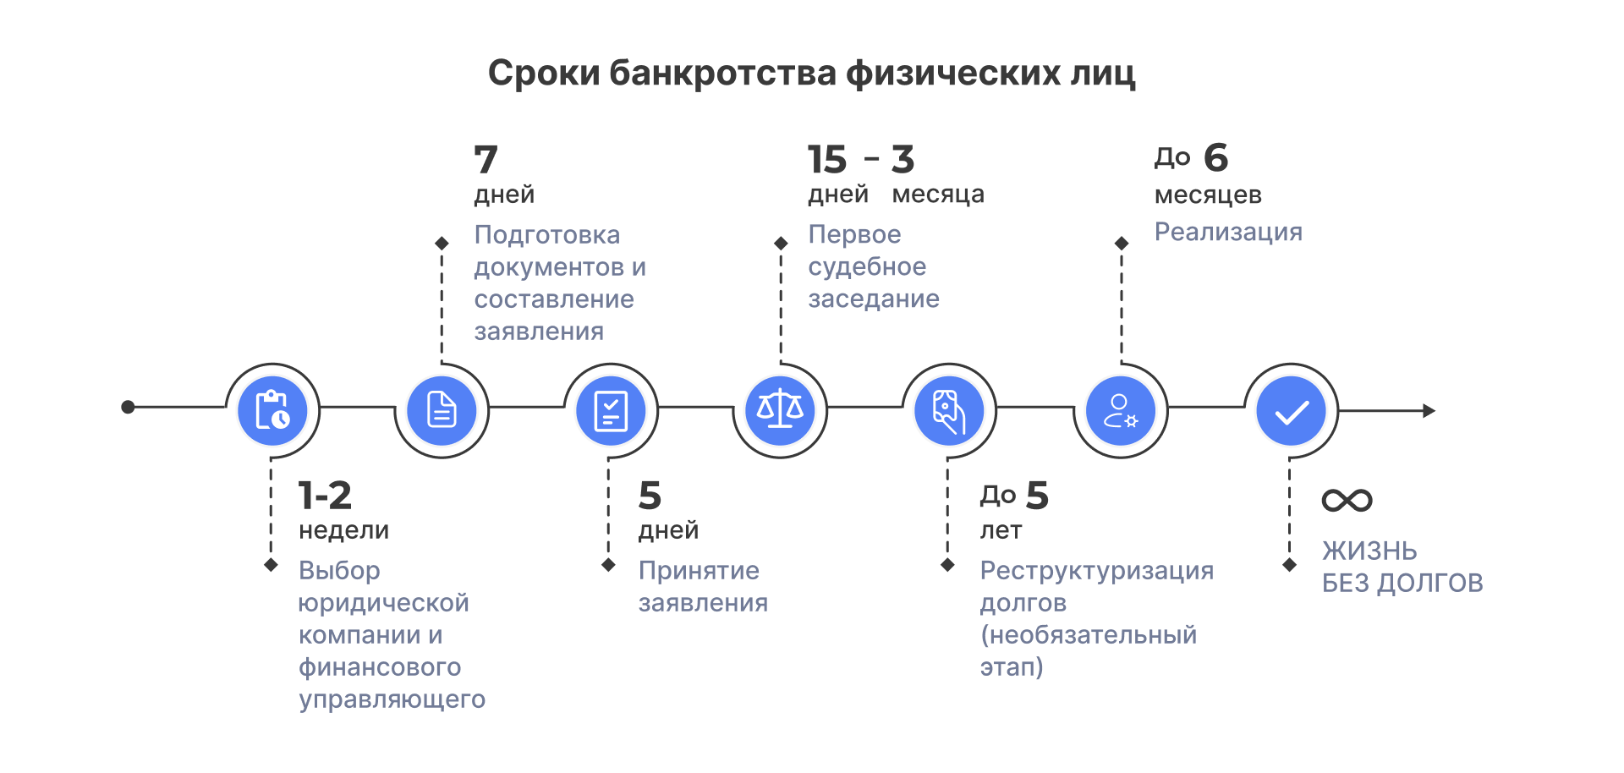

Slide 16
Меня признали банкротом. Когда мои счета разблокируют?
В течение 10 дней после завершения процедуры банкротства финансовый управляющий разместит уведомление в Едином федеральном реестре сведений о банкротстве.
Затем в течение 5 рабочих дней банки должны изучить эту информацию и разморозить ваши счета. Чтобы ускорить процесс, вы можете обратиться в банк напрямую и передать все документы, которые подтверждают окончание процедуры банкротства.

Slide 17
Негативные последствия банкротства
Запрет на занятие определенными видами деятельности: Лицо, признанное банкротом, лишается права заниматься предпринимательской деятельностью и вести бизнес самостоятельно в течение определенного времени.
Невозможность занимать управленческие позиции: Закон запрещает лицу, признанному банкротом, занимать руководящие должности в организациях на протяжении трех лет после вынесения соответствующего решения суда.
Ограничения на приобретение недвижимости и крупных покупок: Будущие крупные покупки и сделки могут потребовать согласия финансового управляющего во время процедуры банкротства.
Необходимость уведомления кредитных учреждений: При обращении за новым кредитом или ипотекой вы обязаны будете раскрывать факт наличия статуса банкрота, что снижает шансы на одобрение новой кредитной линии.
Ухудшение кредитного рейтинга: Факт банкротства фиксируется в бюро кредитных историй и отрицательно влияет на ваш кредитный рейтинг, затрудняя доступ к кредитам и займам в будущем.
Потеря части имущества: Если процедура банкротства сопровождается реализацией имущества, вы рискуете потерять значительную часть активов, которые могли бы стать залоговым обеспечением при попытке вновь оформить кредит.
Зависимость от внешнего контроля: В процессе банкротства вашими делами управляет внешний специалист — финансовый управляющий.

Slide 18
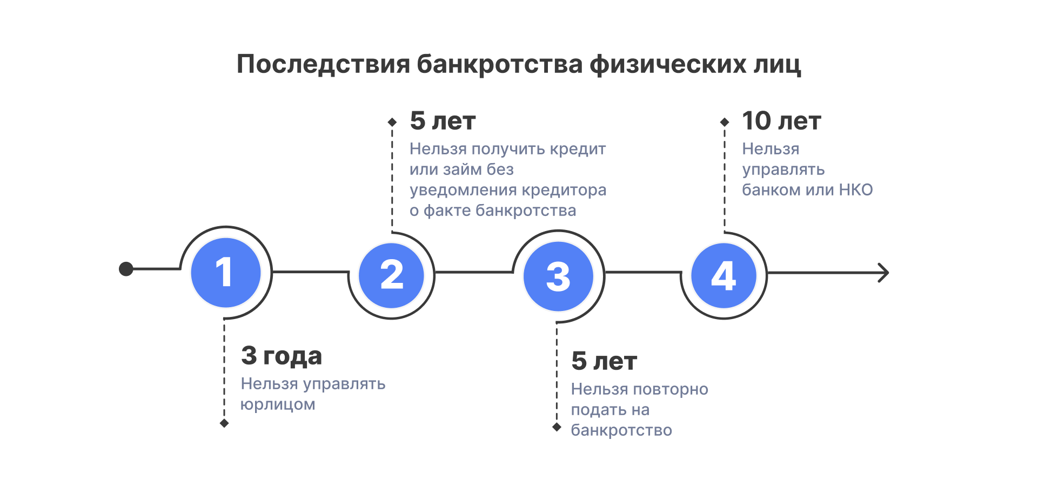

Slide 19
Ответственность за фиктивное и преднамеренное банкротство
Уголовная ответственность за преднамеренное банкротство, в случае когда эти действия повлекли причинение крупного ущерба (более 2 млн. 250 тыс. рублей) предусмотрена статьей 196 УК РФ, санкция которой предусматривает наказание от штрафа в размере от 200 тыс. рублей и вплоть до лишения свободы на срок до 6 лет.
За фиктивное банкротство, в случае, если оно повлекло причинение крупного ущерба (более 2 млн. 250 тыс. рублей), уголовная ответственность предусмотрена статьей 197 УК РФ. Санкция статьи предусматривает наказание от штрафа в размере от 100 тыс. рублей до лишения свободы на срок до 6 лет.
Ключевое различие преднамеренного банкротства от фиктивного состоит в том, что в случае, когда банкротство носит преднамеренный характер, неспособность гражданина удовлетворить действия кредитора становится следствием его сознательных действий, при этом фиктивное банкротство предполагает заведомо ложное объявление статуса банкрота с целью избежать исполнения обязательств и сохранить капитал.

Slide 20
Домашнее задание
Условия признания гражданина банкротом: перечислите и обоснуйте все необходимые условия, при которых физическое лицо может быть признано банкротом. Укажите, какие документы и доказательства требуются для подтверждения каждого из этих условий.
Процедура банкротства: в чём заключаются основные различия между стандартной и упрощённой процедурами банкротства физических лиц? При каких условиях возможно применение каждой из них?
Роль финансового управляющего: опишите функции и обязанности финансового управляющего в процессе банкротства физического лица. Какие права и полномочия он имеет?
Последствия банкротства: какие ограничения накладываются на гражданина после признания его банкротом? Укажите временные рамки этих ограничений и их влияние на различные сферы жизни должника.
Имущество и долги: как происходит оценка и реализация имущества должника в процессе банкротства? Какие виды имущества защищены от взыскания согласно законодательству?

Slide 21
Домашнее задание
Права кредиторов: какие права имеют кредиторы в процессе банкротства физического лица? Опишите механизмы защиты их интересов.
Влияние на родственников: как процедура банкротства физического лица влияет на его родственников? Какие виды имущества могут быть затронуты при взыскании долгов?
Повторное банкротство: при каких условиях возможно повторное обращение гражданина с заявлением о банкротстве? Какие правовые последствия это влечёт?
Кредитная история: как банкротство влияет на кредитную историю должника? Возможно ли получение новых кредитов после завершения процедуры банкротства?
Правовые аспекты: какие законодательные акты регулируют процедуру банкротства физических лиц в России? Опишите основные положения и изменения, внесённые в законодательство за последние годы.

Slide 22
Домашнее задание
Составить кроссворд по теме “ Банковская система. Кредиты и займы”. Должно быть не менее 10 слов по вертикали и не менее 10 слов по горизонтали.

Slide 23
Дополнительные материалы
Банкротство физических лиц
Есть ли ответственность за долги по кредитам родственников
Почему долги по кредитам и займам не исчезнут сами собой
В каких случаях можно потерять жилье из-за кредита
Как получить ипотечные каникулы
Как взять кредит и не увязнуть в долгах
Как происходит блокировка счетов при банкротстве физлица

